Slide 1
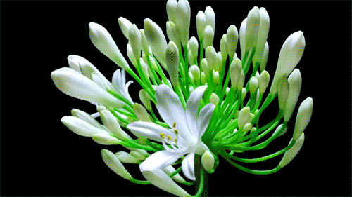

Slide 2
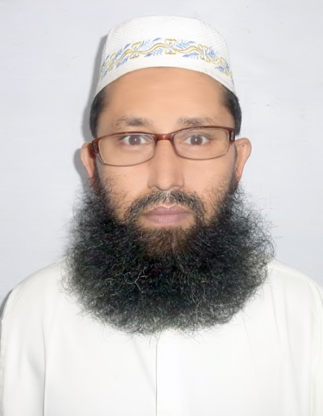
মোঃমাহাবুব আলম মহসীন
কামিল(হাদিস)বিএ;অর্নাস(হাদিস)এম,এ(হাদিস)ইবি(কুস্টিয়া)
সহকারী শিক্ষক
রাজ্জাক হাওলাদার একাডেমি
মাদারীপুর।

Slide 3
পাঠ পরিচিতি:-
শ্রেণীঃ- ৯ম ও ১০ম
অধ্যায়ঃ- ৫ম
পাঠঃ- ১৩
সময়ঃ- ৪০মিঃ

Slide 4
শিক্ষন ফল
(০১) এপাঠ শেষে শিক্ষার্থী গন জ্ঞান-বিজ্ঞান চর্চায় মুসলমানদের অবদান বলতে পারবে।
(০২) চিকিৎসা শাস্রে মুসলমানদের ভুমিকাব্যাখ্যা করতে পারবে।
(০৩ গণিত,রসায়ন,পদার্থ ও ভূগলশাশ্রে মুসলমানদের অবদান বর্ণনা করতে পারবে।

Slide 5
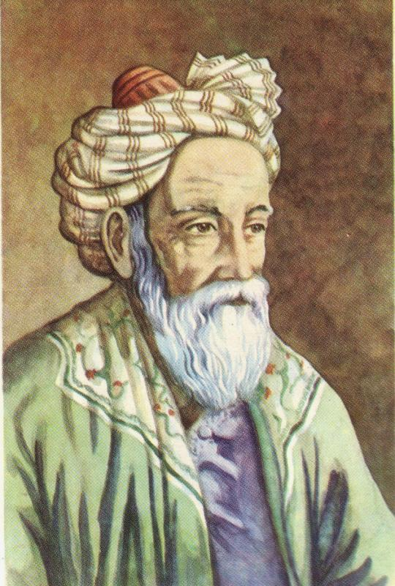
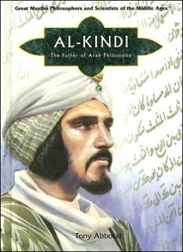
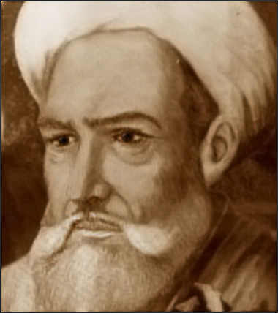
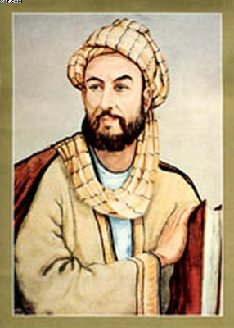
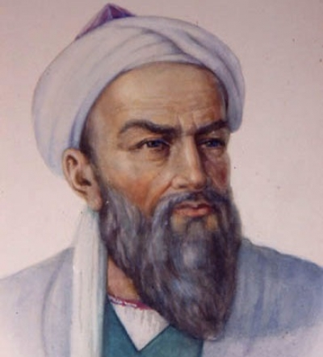
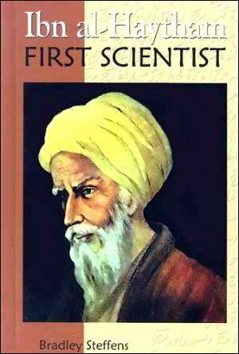
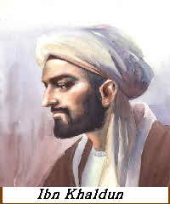
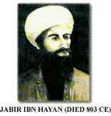
ওমরখৈয়াম
আল-কিন্দি
আল-ফারাবি
ইবনে সিনা
আল-বিরুনি
ইবনে আল-হাসাম
ইবনে খালদুন
জাবির ইবনে হাইয়ান
মুসলিম বিজ্ঞানি গন

Slide 6
CONTRIBUTION OF MUSLIM IN PRAETISIONG IN SEIENCE AND TECHNOLGY
জ্ঞান-বিজ্ঞান ও প্রযুক্তি চর্চায় মুসলমানদের অবদান

Slide 7
চিকিৎসা শাস্রে যাদের অবদান
যাকারিয়া আল রাযি ৮৬৫খ্রীঃ---৯২৫খ্রীঃ
আল বিরুনি ৯৭৩খ্রীঃ---১০৪৮খ্রীঃ
ইবনে সিনা ৯৮০খ্রীঃ---১০৩৭খ্রীঃ
ইবনে রুশদ স্পেনের করপডোভায় জন্ম (জন্ম-মৃত্যুর সন যানা যায়নি)
ইয়াকুত ইবনে আন্দুল্লাহ মৃত্যু ১২২৮ খ্রীঃ
ইবনে খালদুন ১৩৩২—১৪০৬ খ্রীঃ

Slide 8
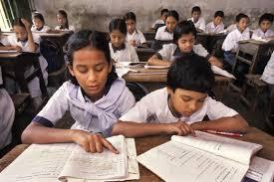
চিকিৎসাস্রে ৩ জন মুসলিম বিজ্ঞানির নাম লিখ
একক কাজ

Slide 9
গনিত শাস্রে যাদের অবদান
১। মুসাআল-খারেজমি
২। ৭৮০খ্রীঃ—৮৫০খ্রীঃ
৩। হাসান ইবনে হাইসাম ৯৬৫খ্রীঃ---১০৪৪খ্রীঃ।
৪ উমর খৈয়াম১০৪৮—১১২২খ্রীঃ
নাসির উদ্দিন তুসি১২০১---১২৭৪খ্রী;

Slide 10
গণিত শাস্রে মুসল মানদের অবদান লিখ।
চিকিৎসা শাস্রে বর্তমান আধুনিক সভ্যতা মুসলমানদের কাছে অনেকাংশে ঋণী এর স্বপক্ষে যুক্তি দাও।
জোড়ায় কাজ

Slide 11
# ‘বর্তমান আধুনিক সভ্যতার দাবিদার ইউরোপ-আমেরিকা অনেকাংশেই মুসলমানদের কাছে ঋণি’ এ কথাটির যৌক্তিকতা একশত পঞ্চাশ শব্দের মধ্যে লিখ।

Slide 12
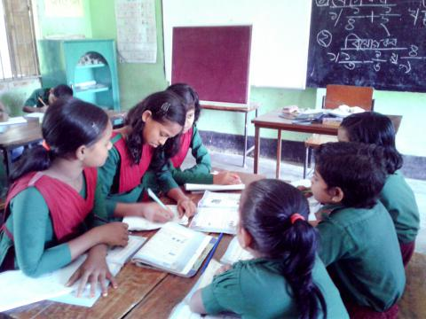
দলীও কাজ
উমর খৈয়ামের পুর্ণ নাম লিখ
হাসান ইবনে হাসামের মৌলিক গ্রহন্থের নাম কি ?

Slide 13
বাড়ির কাজ
# মুসলিম বিজ্ঞানি আল-কিন্দি(রঃ)এর জিবনী একশত শব্দের মধ্যে লিখ।

Slide 14
